Slide 1
Správní právo procesní 5. seminář David Hejč

Slide 2
Příklad
V provozovně společnosti Amazing golf proběhla dne 1. 5. 2019 kontrola příslušným živnostenským úřadem, v jejímž rámci se zjistilo, že provozovna není trvale a zvenčí viditelně označena jménem a příjmením osoby odpovědné za činnost provozovny podle § 17 odst. 8 písm. a) živnostenského zákona a uvedené pochybení bylo zaznamenáno do protokolu. Na základě uvedeného bylo společnosti Amazing golf uloženo opatření k odstranění nedostatků zjištěných při kontrole, a to ve formě tzv. příkazu podle správního řádu.
1) Za jakých podmínek mohl být příkaz vydán?
2) Je vadou řízení, že správní orgán před vydáním příkazu nezaslal panu oznámení o zahájení řízení?
3) Může v daném případě nastat tzv. fikce doručení zaslaného příkazu?
4) Může proti příkazu podat opravný prostředek? Jaký? Jaký by mě být jeho obsah? Co se stane, pokud je podán včas a pokud ne?
5) Formulujte výrokovou část příkazu (+ záhlaví), kterým má být uložena povinnost.

Slide 3
Příkaz
Městská část Praha 1, Úřad městské části, Odbor živnostenský (dále jen „živnostenský úřad“), jako orgán státní správy příslušný podle § 2 odst. 1 zákona č. 570/1991 Sb., o živnostenských úřadech, ve věci nedostatku zjištěného kontrolou provedenou dne 1. 5. 2019,
Ukládá
Účastníku řízení: Amazing Golf, a. s., IČ 25146394, sídlem Na Balkáně 2074/68, 130 00 Praha - Žižkov
Podle § 60 odst. 1 zákona č. 455/1991 Sb. o živnostenském podnikání, opatření k odstranění zjištěných nedostatků a nápravě spočívající:
ve viditelném oznčení provozovny zvenčí jménem a příjmením osoby odpovědné za činnost provozovny
Podle § 68 odst. 2 správního řádu , je lhůta pro splnění opatření k nápravě stanovena nejpozději do 15. 6. 2019.
Dále:
Podle § 79 odst. 2 a 5 správního řádu a v souladu s § 6 odst. 1 vyhlášky č. 520/2005 Sb.
ukládá živnostenský úřad účastníku povinnost nahradit náklady řízení paušální částkou ve výši 1000,- Kč, která je splatná do 15 dnů ode dne nabytí právní moci tohoto rozhodnutí na účet č. 123-22332/0100

Slide 4
Náklady řízení § 79
Náklady - zejména hotové výdaje účastníků a jejich zástupců, včetně správního poplatku, ušlý výdělek účastníků a jejich zákonných zástupců, náklady důkazů, tlumočné a odměna za zastupování.
Obecné pravidlo – správní(/dotčený) orgán a účastník nesou své náklady sami + specifická úprava náhrady nákladů vzniklých ve sporném řízení
Paušální částka - zvláštní povinnost nahradit náklady řízení paušální částkou účastníkovi, který řízení vyvolal porušením své právní povinnosti (x zastaveno z důvodu neprokázání porušení povinnosti)
vyhláška č. 520/2005 Sb. – 1000 Kč + případné zvýšení

Slide 5
Odůvodnění (§ 68 odst. 3)
V odůvodnění se uvedou
důvody výroků rozhodnutí,
podklady pro jeho vydání,
úvahy, kterými se správní orgán řídil při hodnocení podkladů
úvahy, kterými se řídil při výkladu právních předpisů,
informace o tom, jak se správní orgán vypořádal s návrhy a námitkami účastníků a s jejich vyjádřením k podkladům rozhodnutí.

Slide 6
Funkce odůvodnění
Základním kritériem - přesvědčivost rozhodnutí - slouží požadavku důvěryhodnosti veřejné správy - transparentní rozhodování – spravedlivý proces
funkce signalizační - uplatnění podnětů avizujících event. porušení či nenaplnění konkrétních pravidel či obecných principů.
funkce kontrolní, resp. dozorová, která umožňuje sledovat naplnění sledovaných kritérií; naplnění obecných principů je přitom významné zejména pro rozhodnutí založená na správní diskreci
Funkce proaktivní - povinnost uvést v rozhodnutí důvody může mít pozitvní účinek na kvalitu rozhodnutí

Slide 7
Rozhodnutí bez odůvodnění
68 (4): Odůvodnění rozhodnutí není třeba, jestliže správní orgán prvního stupně všem účastníkům v plném rozsahu vyhoví.
plném rozsahu správní orgán účastníkům vyhověl, pokud výroková část rozhodnutí ve věci odpovídá všem požadavkům účastníků řízení na rozhodnutí vyjádřeným v jejich návrzích či žádosti – nicméně problematické
Zvláštní zákon může vyloučit odůvodnění: srov. Pl.ÚS 5/16

Slide 8
Poučení
§ 68 (5) V poučení se uvede, zda je možné proti rozhodnutí podat odvolání, v jaké lhůtě je možno tak učinit, od kterého dne se tato lhůta počítá, který správní orgán o odvolání rozhoduje a u kterého správního orgánu se odvolání podává. - formulujte
(6) Pokud odvolání nemá odkladný účinek, musí být tato skutečnost v poučení uvedena.
Do když rozhodnutí neobsahuje poučení vůbec?
Co když v něm chybí některý ze zákonem požadovaných údajů?
Co když jsou všechny nebo některé údaje v poučení nesprávné?

Slide 9
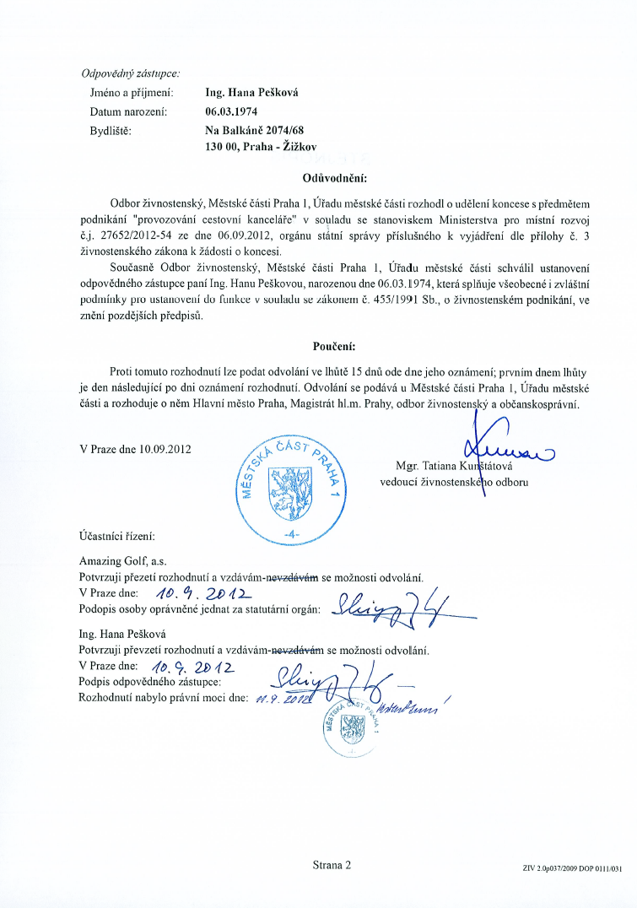

Slide 10
Nicotnost rozhodnutí
§ 77
zřejmé písemné nesprávnosti nesprávnost/nezákonnnost nicotnost
nejde kvantitu, ale kvalitu vad
prohlašování nicotnosti

Slide 11
Přezkumné prostředky podle SpŘ
Zjednání nápravy vydaných rozhodnutí pro případ, že jsou stižena takovými vadami, pro které je nutné správní rozhodnutí zrušit nebo změnit
Přezkumné prostředky podle SpŘ
Opravné prostředky – v dispozici adresáta | Dozorčí prostředky – z moci úřední
odvolání | přezkumné řízení
rozklad
obnova řízení zahájená na návrh | obnova řízení zahájená z moci úřední
Opravné prostředky
Řádné – před právní mocí | Mimořádné – po právní moci
odvolání | obnova řízení na návrh
rozklad

Slide 12
Nabytí právní moci
Pokud jde o rozhodnutí proti kterému se lze odvolat:
následující den (i víkend) po „marném“ uplynutí odvolací lhůty; je-li účastníků více, následující den po uplynutí poslední z nich
Pokud jde o rozhodnutí proti kterému se nelze odvolat:
den oznámením rozhodnutí účastníkovi; je-li jich více, oznámení poslednímu z nich
Pokud bylo podané odvolání následně vzato zpět:
následující den (i víkend) po zastavení řízení, tj. po dni zpětvzetí odvolání; je-li jich více, následující den po dni zpětvzetí posledního z odvolatelů.
Pokud došlo po oznámení rozhodnutí ke vzdání se práva podat odvolání:
v situaci, kdy je v řízení pouze jediný účastník, který se vzdal práva na podání odvolání, nabude rozhodnutí právní moci dnem, kdy se tento účastník vzdal práva na podání odvolání (závěr č. 69 ze zasedání poradního sboru ministra vnitra ke správnímu řádu ze dne 16. 6. 2008)
je-li v řízení více účastníků a všichni se vzdali práva podat odvolání, nabývá rozhodnutí právní moci dnem následujícím po dni, kdy tak učinil poslední z nich (§ 91/4 SpŘ)
je-li v řízení více účastníků a všichni se vzdali ve stejný den? V intencích závěru č. 69 lze zvažovat, zda by ke stejnému dni neměla nastat právní moc i v případě, kdy se všichni účastníci řízení vzdají práva na podání odvolání ve stejný den

